Slide 1
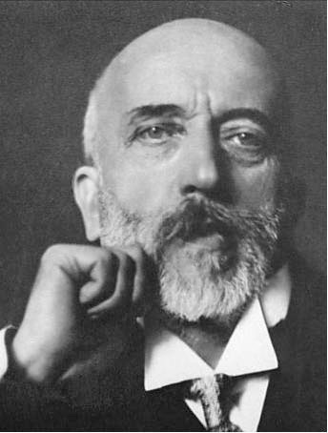
ANDRIJA MOHOROVIČIĆ

Slide 2
- A. Mohorovičić rođen je 23. siječnja 1857. u Voloskom kraj Opatije
istaknuti je hrvatski znanstveni radnik na području meteorologije i seizmologije
išao je na studij matematike i fizike Filozofskog fakulteta u Pragu
predavao je u Zagrebačkoj gimnaziji,pa na realci u Osijeku, a zatim u Nautičkoj školi u Bakru

Slide 3
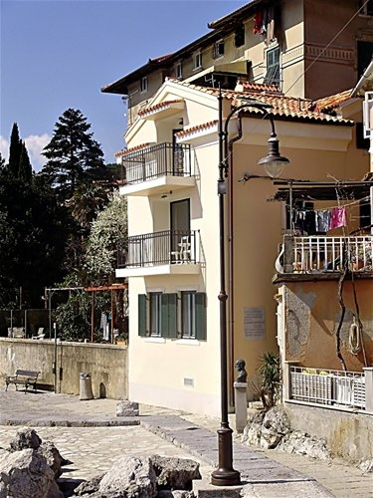
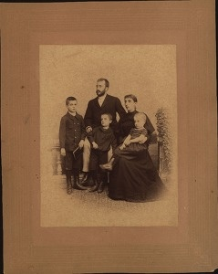
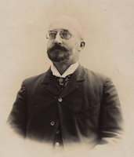
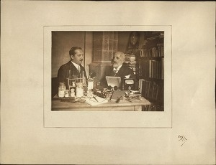
Andrija M.
Rodna kuća A.M.
A.M. Sa svojom obitelji
A.M. sa sinom

Slide 4
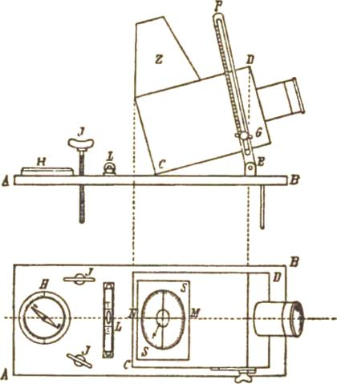
A. Mohorovičić za određivanje gibanja oblaka konstruirao je 1889. godine nefoskop.

Slide 5
.....
1.siječnja 1892. godine postaje upraviteljem tadašnjega Meteorološkog opservatorija na Griču
Za doktora filozofije promoviran je na zagrebačkom Sveučilištu 1893. god. na osnovi disertacije O opažanju oblaka, te o dnevnom i godišnjem periodu oblaka u Bakru
1910.god. postaje naslovnim izvanrednim sveučilišnim profesorom
1898. god. postaje pravi član tadašnje Jugoslavenske akademije znanosti i umjetnosti u Zagrebu

Slide 6
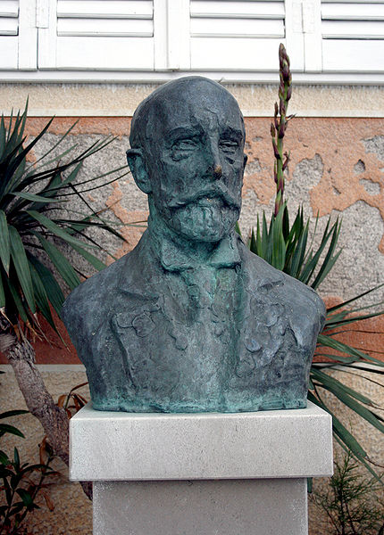
Memorijalna ploča u Pragu A. Mohorovičić
Kip A.Mohorovičić

Slide 7
* Mohorovičić je posebno unaprijedio spoznaje o mehanizmu rasprostiranja valova bližih potresa kroz Zemlju. Tom prilikom prvi je u svijetu na osnovi valova potresa utvrdio plohu diskontinuiteta brzina, koja dijeli koru od plašta Zemlje i koja je njemu u čast nazvana Mohorovičićev diskontinuitet.

Slide 8
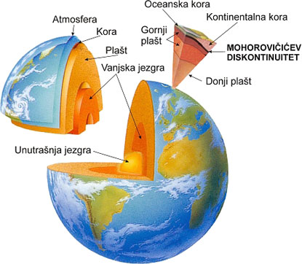
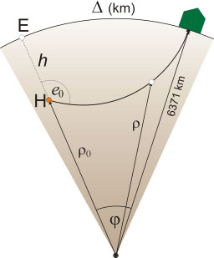

Slide 9
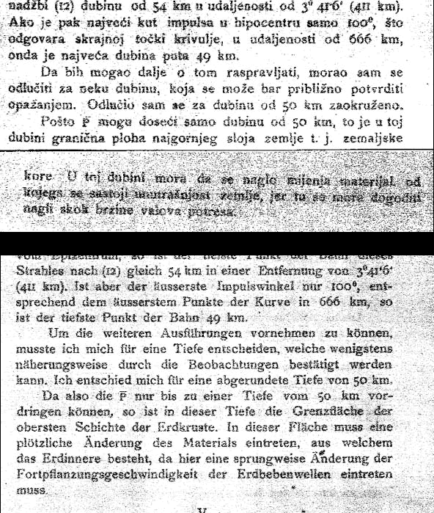
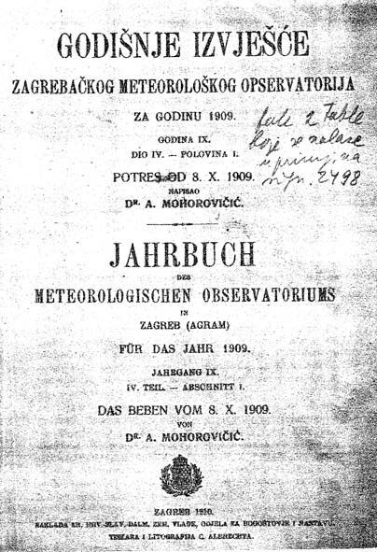

Slide 10
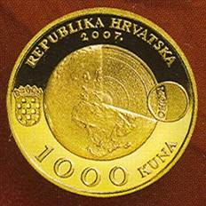
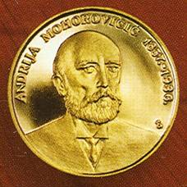
Zlatnici
Poštanska marka

Slide 11
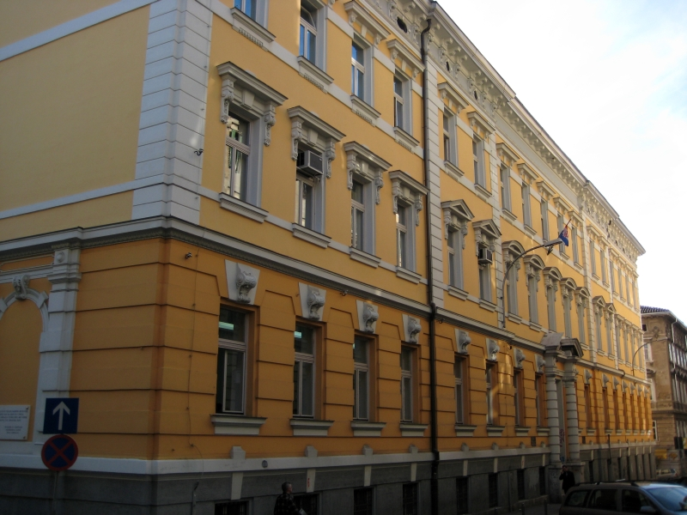
Gimnazija Andrije Mohorovicica Rijeka

Slide 13
Potkraj 1921. godine umirovljen je, a preminuo je u prosincu 1936. god. Pokopan je na zagrebačkom groblju Mirogoj.
Njemu u čast 1996. godine asteroid s rednim brojem 8422 dobio je naziv - 8422 Mohorovicic.

Slide 14
Prezentaciju izradila
Matea Cifrek 8.c

